Slide 1
트랜스포머 기반 순천향대학교 챗봇
순천향대학교
컴퓨터 시스템 연구실
오민석
23.05.15

Slide 2
이번 주 목표
챗봇 서버와 클라이언트간 통신
tensorflow model 저장
Django – REST API
Retrofit2

Slide 3
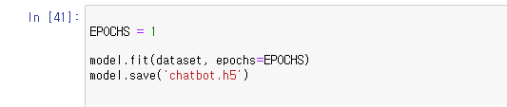
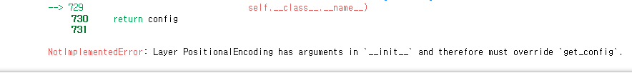
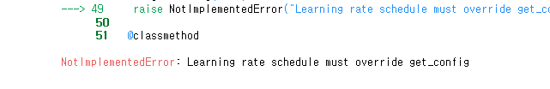
모델 저장
tensorflow model.save로 저장 시도
get_config라는 함수가 존재하지 않음
get_config 함수 정의
NotmplementedError: Learning rate schedule must override get_config

Slide 4
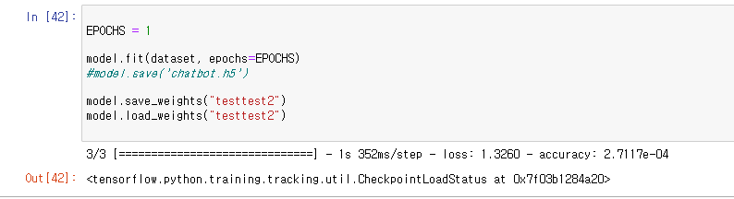

모델 저장
model.save_weights 사용
model.save와 차이점은
save_weights는 tf.train.Checkpoint를 사용할 때와 동일한 파일들이 저장
3. model.load_weights로 모델을 불러와서 사용

Slide 5
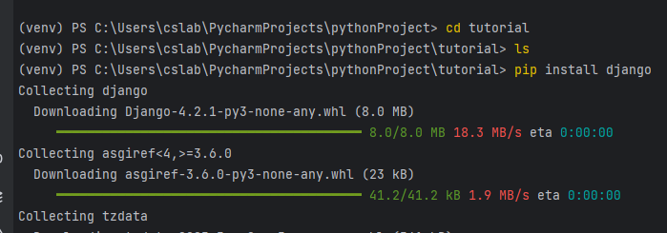
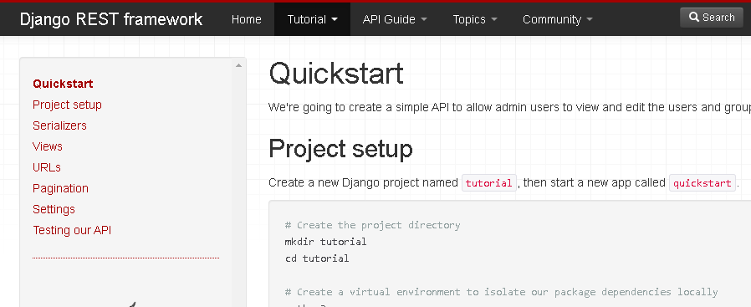
Django – REST API
DRF란 Django 안에서 RESTful API 서버를 쉽게 구축할 수 있도록 도와주는 오픈소스 라이브러리
2. DRF 튜토리얼을 보면서 진행

Slide 6
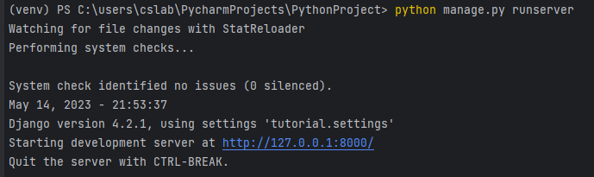
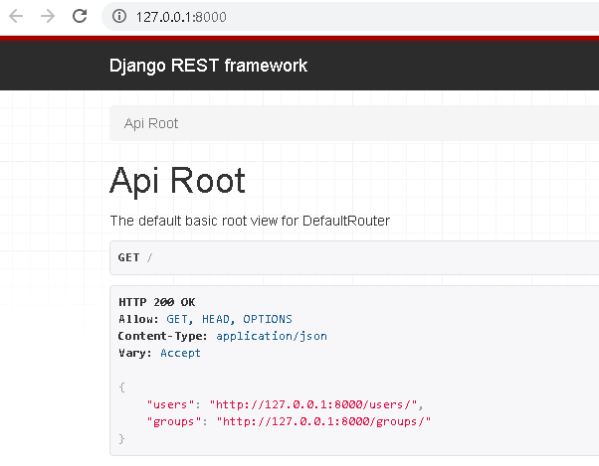
Django – REST API
python manage.py runserver 커맨드로 서버 실행
해당 페이지에서 GET, POST 기능 사용

Slide 7
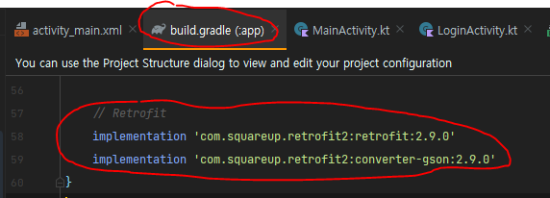
Retrofit2
Retrofit2란 안드로이드 애플리케이션에서 REST API를 호출하는 데 사용되는 오픈소스 라이브러리
애플리케이션과 서버 간의 통신을 쉽게 할 수 있도록 도와준다.
안드로이드 프로젝트의 build.grandle 파일에 다음과 같이 추가

Slide 8
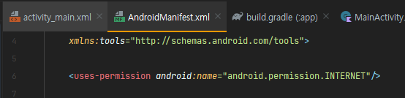
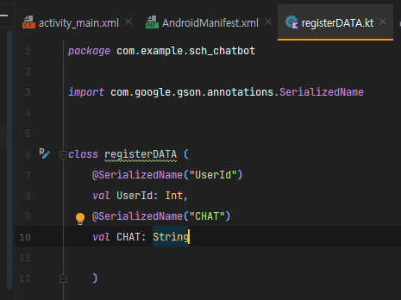
Retrofit2
안드로이드 프로젝트 내의 AndroidManifest.xml 파일에서
다음과 같이 Permission(인터넷 권한) 설정
DTO/ POJO – 모델 클래스 생성

Slide 9
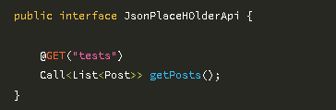
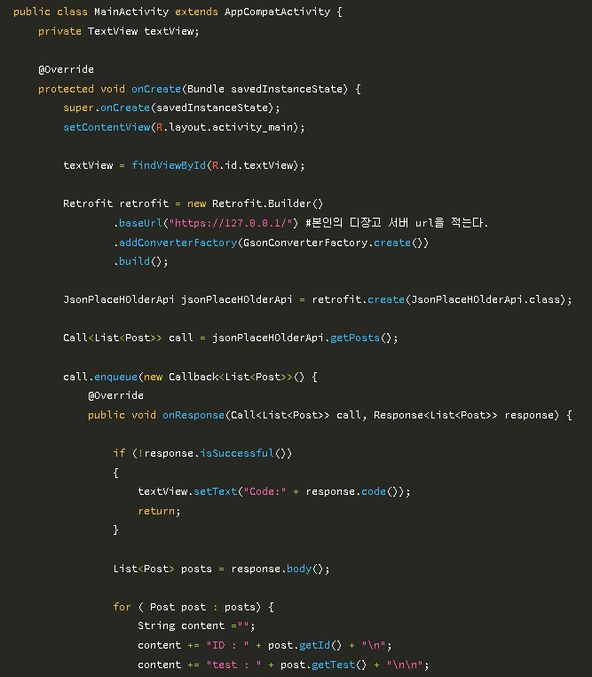
Retrofit2
인터페이스 생성
ChatActivity에 다음과 같이 코드 작성

Slide 10
To do List

